Slide 1

Daniel Garoz
@SoySrHuevo

Slide 2
@MeetupMadridSur
¿Quién soy?
Meetup Madrid Sur
#ion2ang2
@SoySrHuevo

Slide 3
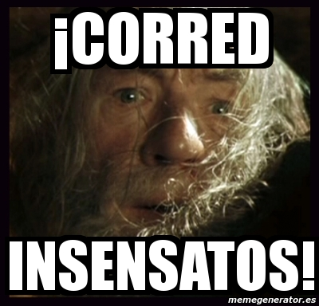
@MeetupMadridSur
#ion2ang2
@SoySrHuevo

Slide 4
@MeetupMadridSur
HTML
CSS
Orientación a Objetos
Typescript
#ion2ang2
@SoySrHuevo

Slide 5
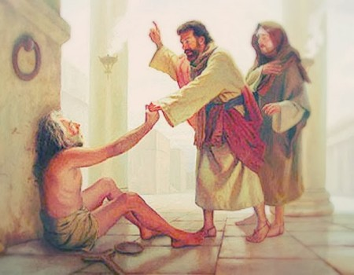
@MeetupMadridSur
¡Levantaos!
#ion2ang2
@SoySrHuevo

Slide 6
@MeetupMadridSur
¿Cuántos de vosotros sois mejores que la mitad de vuestros compañeros?
#ion2ang2
@SoySrHuevo

Slide 7
@MeetupMadridSur
El 70% se cree mejor que la mitad de sus compañeros.
#ion2ang2
@SoySrHuevo

Slide 8
@MeetupMadridSur
¡Levantaos!
#ion2ang2
@SoySrHuevo

Slide 9
@MeetupMadridSur
¿Cuántos creéis que encontraréis el trabajo que merecéis?
#ion2ang2
@SoySrHuevo

Slide 10
@MeetupMadridSur
¿Trabajáis por conseguirlo?
Charlas sobre el mundo laboral
Charla sobre agilidad
Historia de Ivan Lopez
#ion2ang2
@SoySrHuevo

Slide 11
@MeetupMadridSur
Meetup Madrid Sur
#ion2ang2
@SoySrHuevo

Slide 12
@MeetupMadridSur
Vamos a jugar a un juego.
#ion2ang2
@SoySrHuevo

Slide 13
@MeetupMadridSur
¿Qué es mentira?
He practicado más de 10 deportes diferentes y he destacado en al menos 4 de ellos.
Tengo novia.
Estoy viviendo sólo.
#ion2ang2
@SoySrHuevo

Slide 14
@MeetupMadridSur
¡Levantaos!
#ion2ang2
@SoySrHuevo

Slide 15
@MeetupMadridSur
La importancia del networking
#ion2ang2
@SoySrHuevo

Slide 16
@MeetupMadridSur
Github: http://xurl.es/github
#ion2ang2
@SoySrHuevo

Slide 17
@MeetupMadridSur
HTML
#ion2ang2
@SoySrHuevo

Slide 18
@MeetupMadridSur
¡No es programación!
XML
<!DOCTYPE html>
<meta http-equiv="Content-Type" content="text/html; charset=UTF-8" />
<link rel="stylesheet" href=“algo.css">
<script src=“algo.js"></script>
<input value=“valor”>
<div></div>
#ion2ang2
@SoySrHuevo

Slide 19
@MeetupMadridSur
class
id
name
value
label
E incluso puedes inventártelo
#ion2ang2
@SoySrHuevo

Slide 20
@MeetupMadridSur
http://www.w3schools.com/html/
https://developer.mozilla.org/es/docs/HTML/HTML5/HTML5_lista_elementos
GOOGLE!
#ion2ang2
@SoySrHuevo

Slide 21
@MeetupMadridSur
¡Vamos a codificar!
#ion2ang2
@SoySrHuevo

Slide 22
@MeetupMadridSur
CSS
#ion2ang2
@SoySrHuevo

Slide 23
@MeetupMadridSur
¡No es programación! Os sí…
Archivo .css
Parecido a json
Selectores
propiedades
#ion2ang2
@SoySrHuevo

Slide 24
@MeetupMadridSur
Selectores
Class = .class
Id = #id
Name = [name=…]
Label = label
E incluso puedes inventártelo = [invento=…] o invento
#ion2ang2
@SoySrHuevo

Slide 25
@MeetupMadridSur
¡Vamos a codificar!
#ion2ang2
@SoySrHuevo

Slide 26
@MeetupMadridSur
TypeScript
#ion2ang2
@SoySrHuevo

Slide 27
@MeetupMadridSur
Esto sí es programar
Archivo .ts
Parecido a java
Transpila
Miente
#ion2ang2
@SoySrHuevo

Slide 28
@MeetupMadridSur
Charla TS de Micael Gallego: https://www.youtube.com/watch?v=32cPEcX3Qa0
Presentacion de la charla: http://www.slideshare.net/micaelgallego/typescript-un-lenguaje-aburrido-para-programadores-torpes-y-tristes
#ion2ang2
@SoySrHuevo

Slide 29
@MeetupMadridSur
Orientación a objetos
#ion2ang2
@SoySrHuevo

Slide 30
@MeetupMadridSur
Clean Code, obligatorio.
¿Qué es una clase?
¿Qué es un objeto?
¿Qué es un polimorfismo?
#ion2ang2
@SoySrHuevo

Slide 31
@MeetupMadridSur
¡Vamos a programar!
#ion2ang2
@SoySrHuevo

